Slide 1

STEP2 1주차

Slide 2

YouTuBe로 수업 영상을 제공합니다.
이메일은 꼭 구글 주소이어야 합니다.

Slide 3
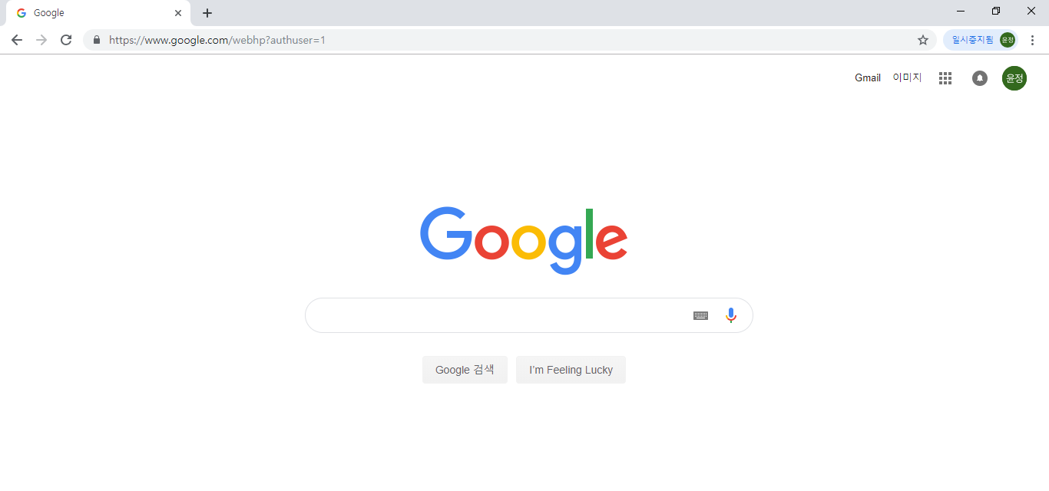
수업 영상 보는 과정

Slide 4
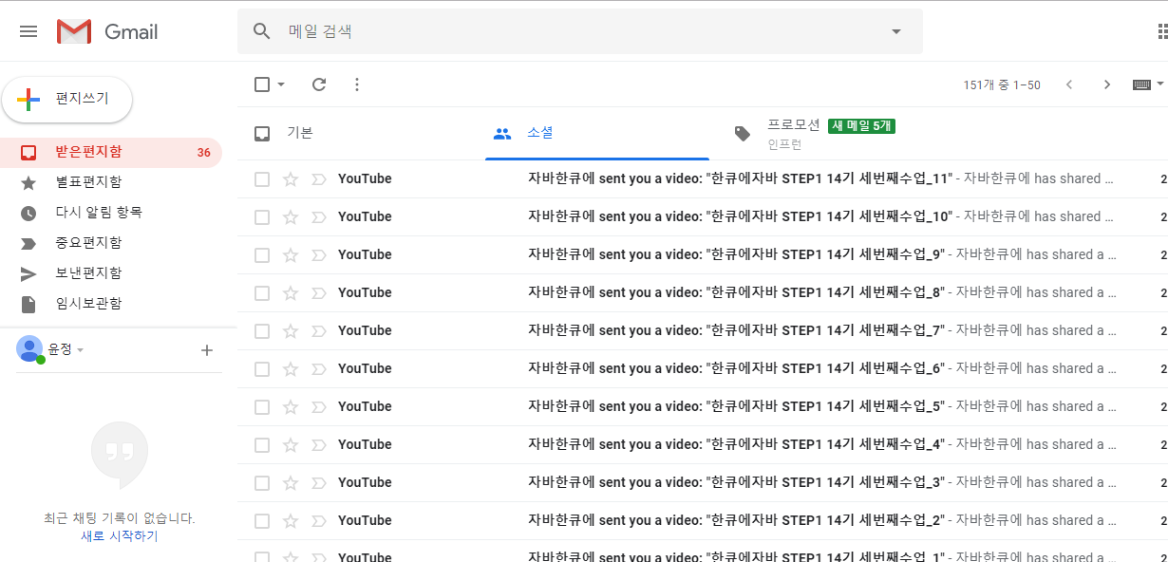
듣고싶은 강의 메일 클릭

Slide 5
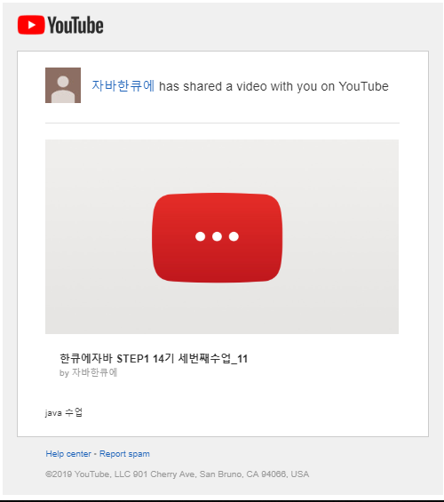

Slide 6
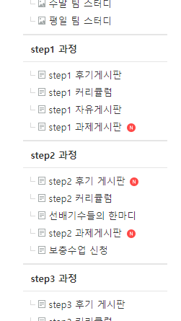
1주차 숙제 제출
카페 등업 신청
카페에 1주차 숙제 게시글 작성 (‘카톡으로 숙제 제출 했습니다.’ 라고 작성)
카톡으로 숙제 제출

Slide 7
MVC
배열
ajax
jquery
4개의 산

Slide 8


조편성

Slide 9
스터디 진행 시 주의사항
조장이 아닌 잘하는 사람들이 팀스터디를 이끌어도 됩니다.
수업 후 스터디는 필수이나, 평일 스터디는 필수가 아니라 선택입니다.
스터디 시간에는 당일 수업 복습과 팀 숙제만 진행합니다.
밤 늦은 시간(조원들끼리 정한 시간)에는 연락을 하지 않습니다.
숙제 및 정리자료를 공유하지 않습니다.
팀원들과의 기본 매너나 에티켓을 지켜주세요.

Slide 10
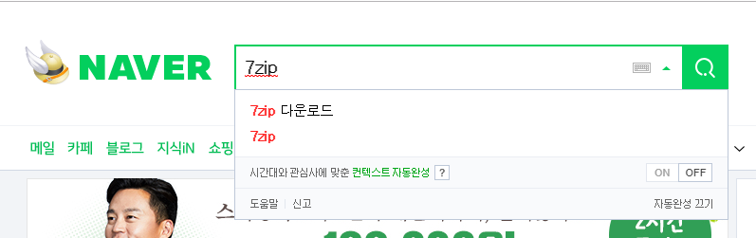

Slide 11
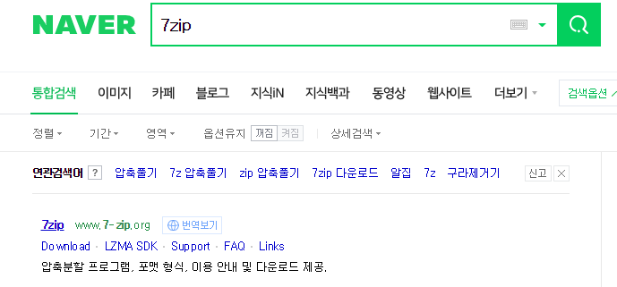

Slide 12
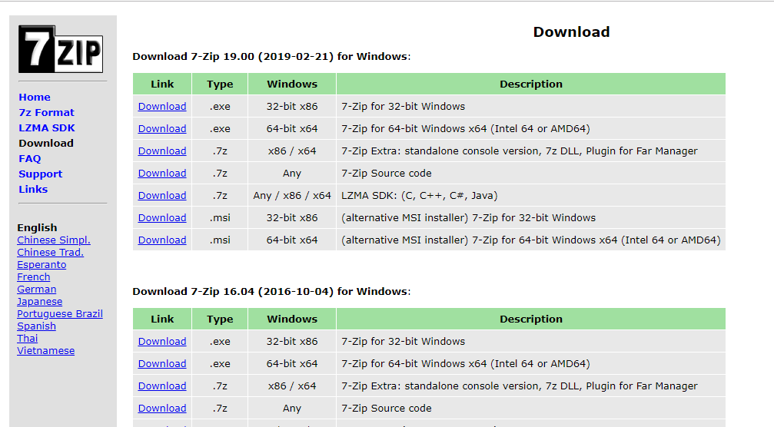

Slide 13
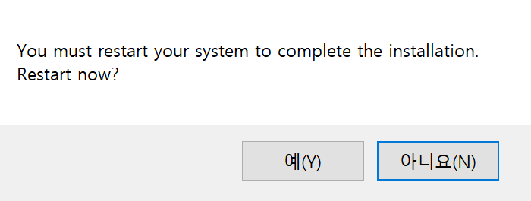
만약 재부팅을 하라는 창이 뜬다면
아니오(N)를 클릭합니다.

Slide 14
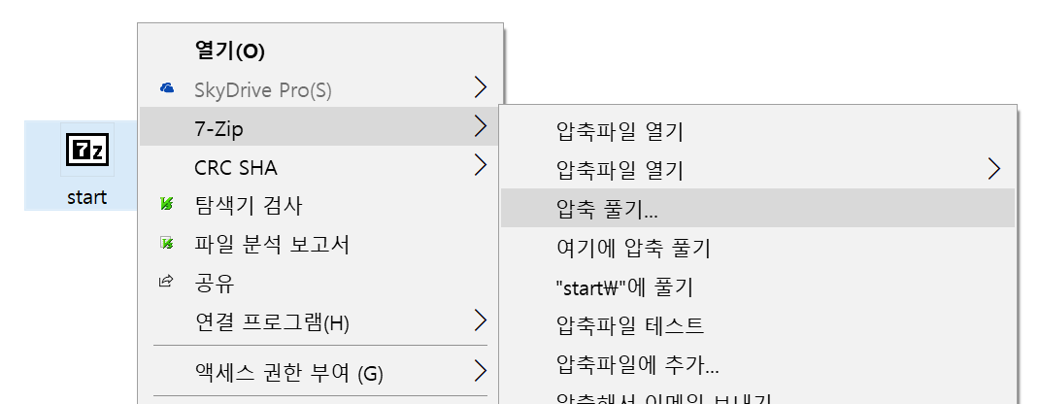
오른쪽 클릭 > 7-zip 클릭 > 압축풀기를 하세요

Slide 15
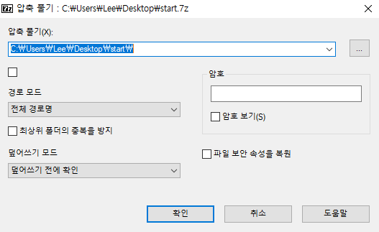
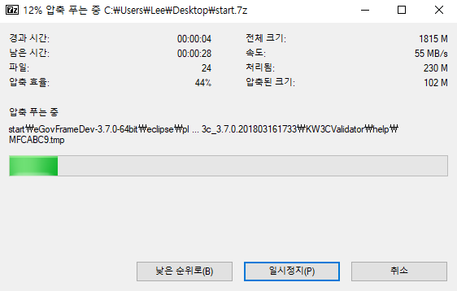

Slide 16
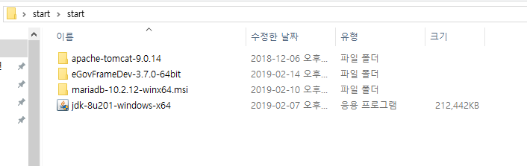
압축을 풀면 아래와 같은 파일이 보입니다.

Slide 17
eGovFrameDev-3.7.0-64bit > ctrl + X (잘라내기)

Slide 18
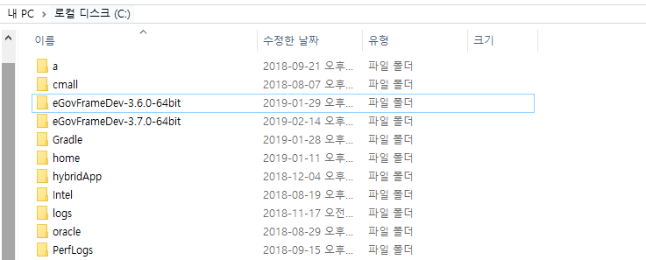
C: 드라이브에 ctrl + V (붙여넣기)

Slide 19
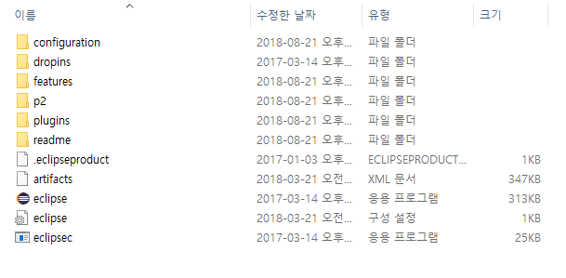
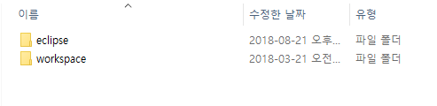
eGovFrameDev-3.7.0-64bit 폴더

Slide 20
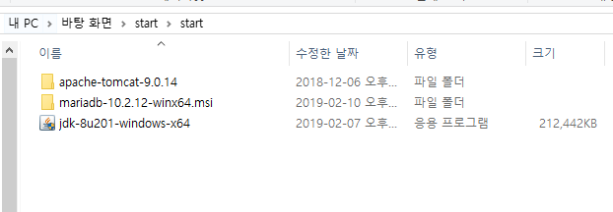
더블 클릭합니다.

Slide 21
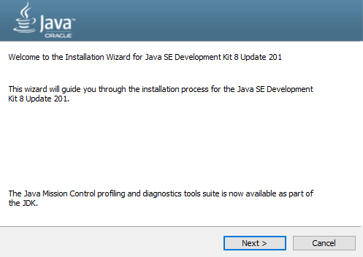

Next를 클릭합니다.

Slide 22
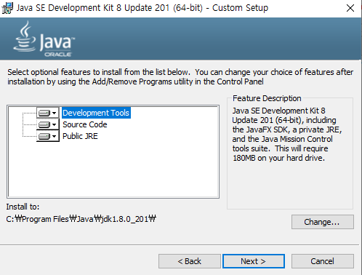

eGovFrameDev-3.7.0-64bit와
같은 폴더위치에 두기 위해
를 클릭합니다.

Slide 23
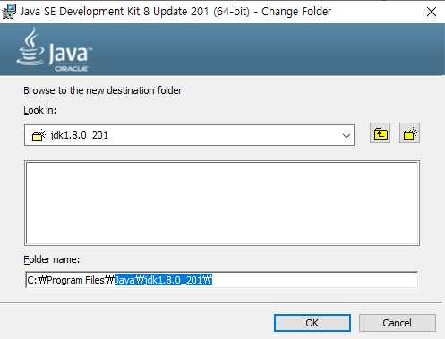
Folder name에 있는
Java \ jdk1.8.0_201를
복사합니다.
Java\jdk1.8.0_201\

Slide 24
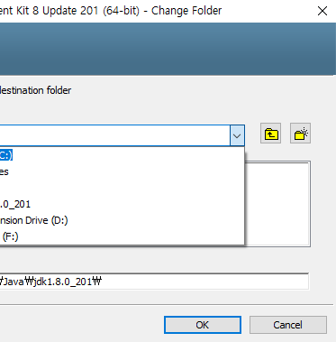

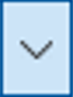
C : \eGovFrameDev-3.7.0-64bit로 가기 위해 화살표 모양을
클릭합니다.

Slide 25
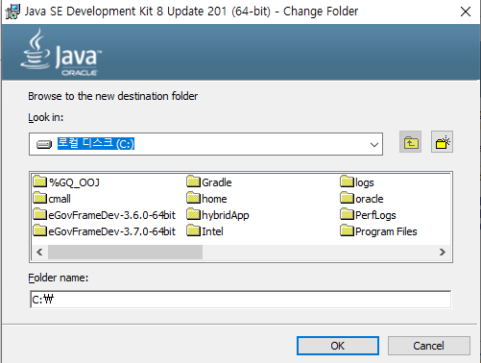
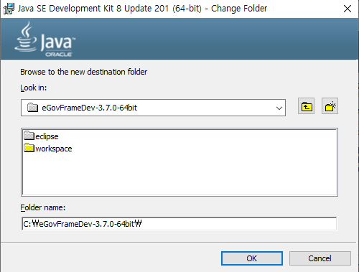

Slide 26
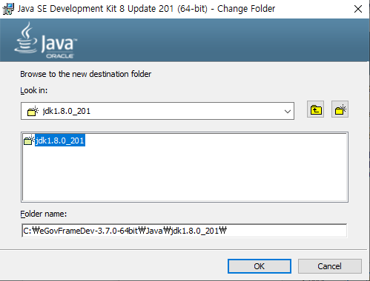


C:\eGovFrameDev-3.7.0-64bit\
C:\eGovFrameDev-3.7.0-64bit\Java\jdk1.8.0_201\

Slide 27
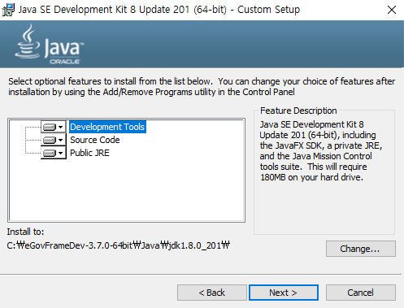

Next >버튼을 클릭하세요.

Slide 28
Q
eGovFrameDev-3.7.0-64bit와
같은 폴더위치에 두는 이유는?
A

Slide 29
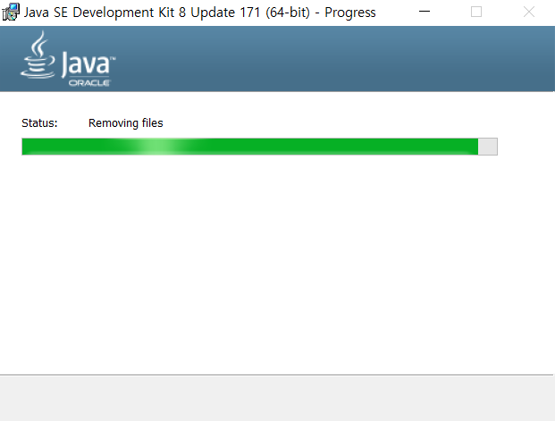
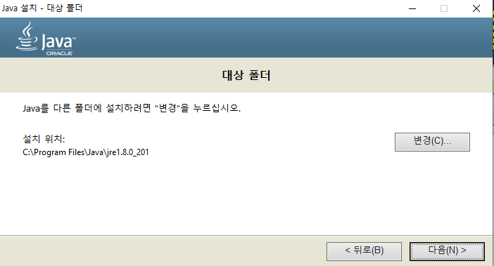
로딩이 끝나면 jre를 설치해야 하는데
jdk와 같은 위치에 두기 위해 변경을 클릭하세요

Slide 30
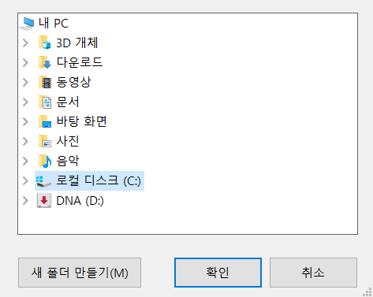
① 로컬 디스크 (C :)를 클릭하세요

Slide 31
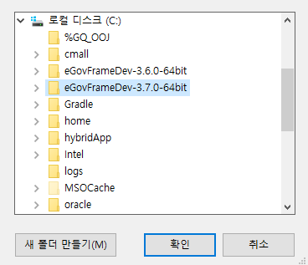
② eGovFrameDev-3.7.0-64bit
를 클릭하세요

Slide 32
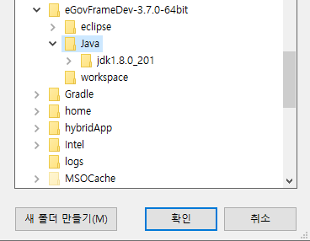
③ 새 폴더 만들기(M)를 클릭합니다.

Slide 33
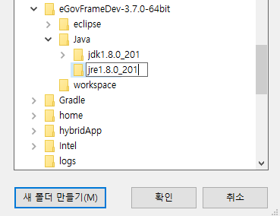
④ jre 1.8.0_201 폴더를 만듭니다.

Slide 34
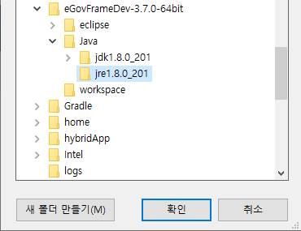

⑤ 경로설정이 완료되었습니다
을 클릭하세요

Slide 35
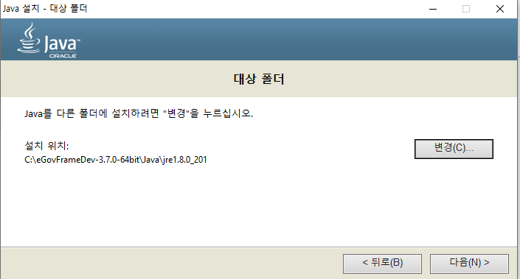
설치위치 경로를 확인 후
다음(N)>을 클릭합니다.

Slide 36
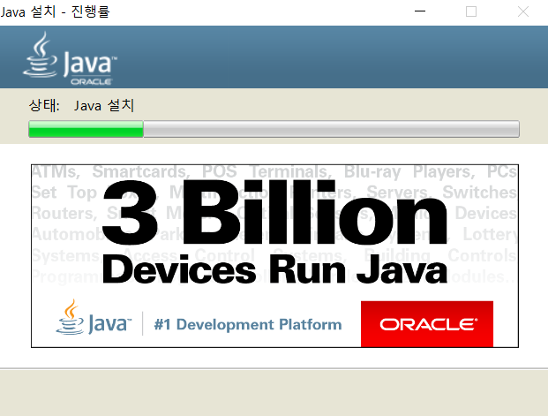
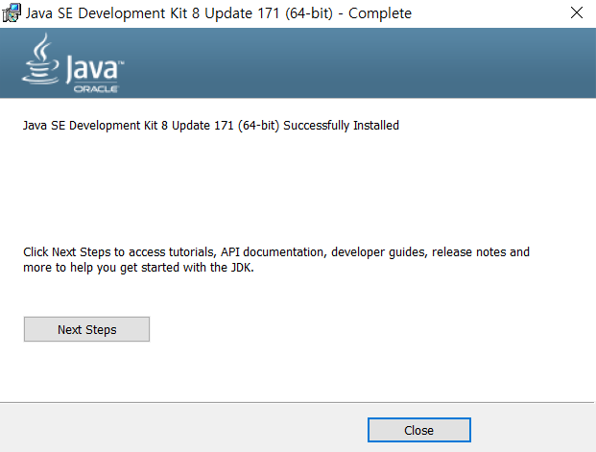
로딩이 끝나면 jdk가 설치되었다는 문구가 뜹니다. Close를 눌러주세요

Slide 37
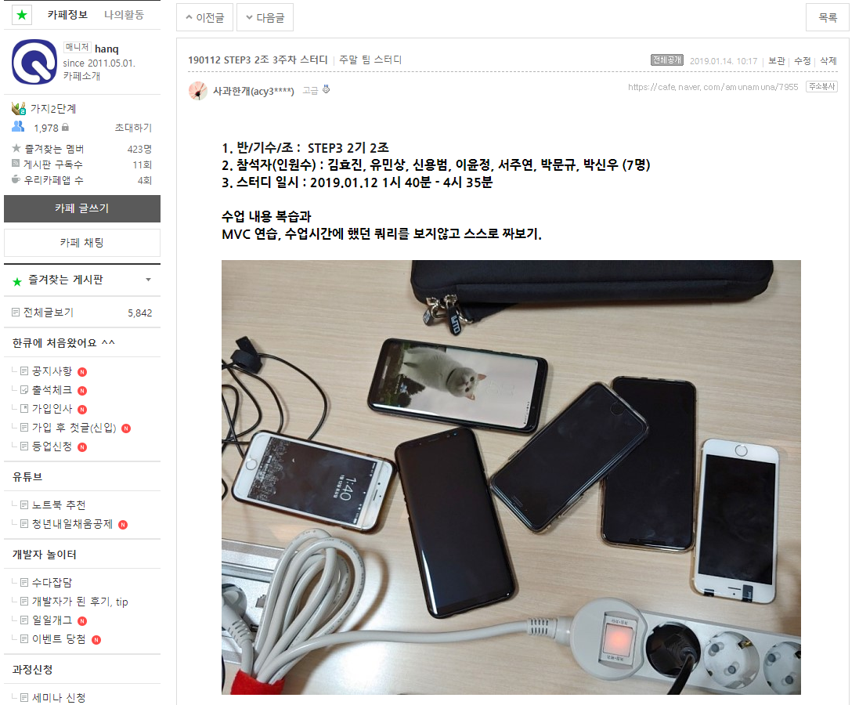
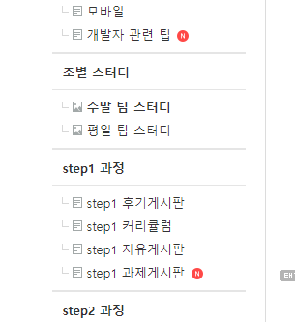
시작시간

Slide 38
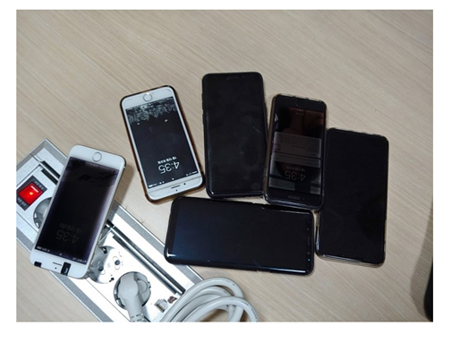
일찍 귀가한 사람은 사유도 함께 작성해주세요.
종료시간

Slide 39
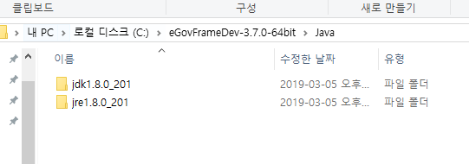
Java폴더에
jdk 1.8.0_201, jre 1.8.0_201을 확인하시면 설치 작업은 끝입니다.

Slide 40
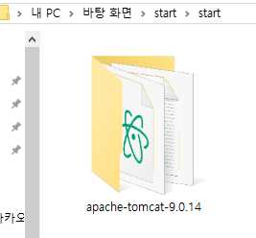
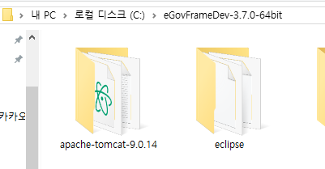
start 폴더에 있는 apache-tomcat-9.0.14 폴더를 eGovFrameDev-3.7.0-64bit에 붙여 넣어주세요

Slide 41
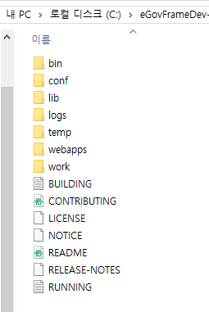
apache-tomcat-9.0.14
폴더 안 파일들의 모습입니다.

Slide 42
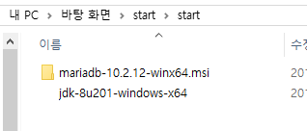
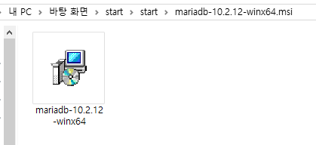
를 더블 클릭합니다.

Slide 43
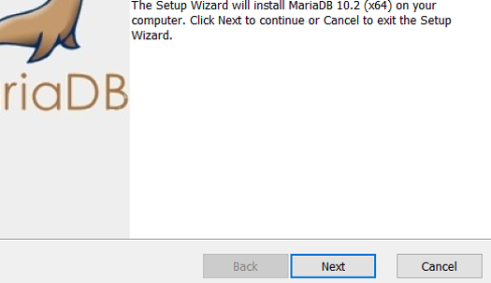

를 클릭합니다.

Slide 44
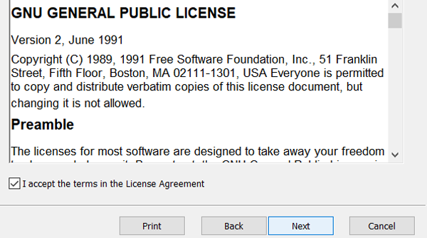

를 클릭한 후
Next를 클릭하세요

Slide 45
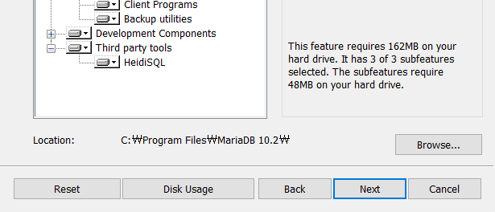
경로를 Program Files에
설정한 후 Next를 클릭하세요

Slide 46
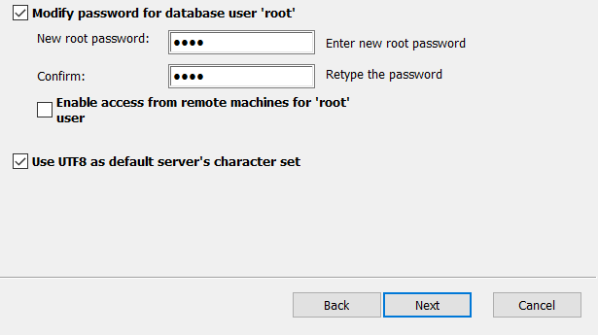
①암호를 root로 지정하고
② UTF8을 체크한 뒤
Next 클릭

Slide 47
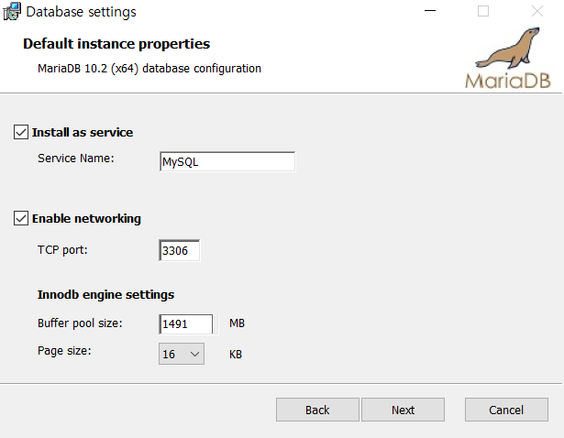
MySQL 사용시 3306
포트가 아닌 다른 포트를 사용해야 합니다.

Slide 48
Next를 클릭해 주세요

Slide 49
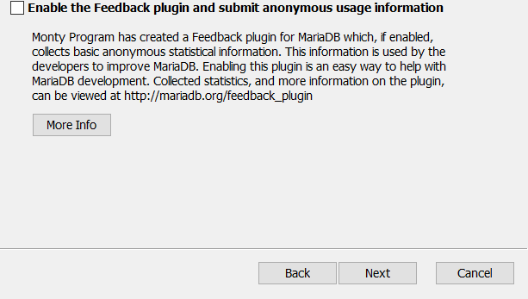
Next를 클릭해 주세요

Slide 50

Install을 클릭해주세요

Slide 51


로딩이 끝나면
Finish를 클릭해주세요

Slide 52

시작>검색창에 “h”를 검색하면 HeidSQL 앱이 보여지게 됩니다 클릭해주세요

Slide 53

세션 관리자에서
신규 버튼을 클릭합니다.

Slide 54

암호 root 입력 후
열기 클릭

Slide 55

MariaDB가 설치된 모습입니다.

Slide 56

설치가 최종적으로 완료된 모습입니다.

Slide 58

더블 클릭합니다.

Slide 59



Slide 60

workspace 경로를 확인해주세요

Slide 61

Workbench를
클릭해주세요

Slide 62

Eclipse 첫 화면입니다.

Slide 63

1) Open Perspective를 클릭하거나

Slide 64

2) Window>Perspective>Open Perspective>Other…클릭

Slide 65


Open Perspective에
eGovFrame을 클릭하고
OK를 클릭하세요

Slide 66


eGovFrame으로 설정되었습니다.

Slide 67

Window> Show View>
Other… 클릭

Slide 68


Show View에서 na를 입력하면 Navigator가 나오게 됩니다
OK를 클릭하세요

Slide 69


Navigator를 Project Explorer로 옮겨주세요

Slide 70

전자정부 프레임워크 환경설정이
완료되었습니다.

Slide 71


파란색 글씨 부분 오른쪽 클릭
New>Server를 클릭합니다.

Slide 72


Apache폴더 >
Tomcat v 9.0 Server를 클릭
Next >를 클릭하세요

Slide 73

경로설정을 위해 Browse…를 클릭

Slide 74


내 PC > 로컬 디스크 (C :) > eGovFrameDev-3.7.0-64bit >
apache-tomcat-9.0.14

Slide 75


경로 확인 후 Finish

Slide 76



Tomcat v 9.0 Server가 연결되었습니다.

Slide 77


SVN Repositories를 연결해보겠습니다
마우스 오른쪽 클릭> New> Repository Location

Slide 78



②
①
③
④

Slide 79

SVN이 연결되었습니다.

Slide 80


svn://hanqnas2.ipdisk.co.kr/hanq
하위 폴더에 있는 first를
오른쪽 클릭 후
Check Out을 클릭해주세요

Slide 81


Check Out이 끝나면 Navigator에 First폴더가 생성됩니다.

Slide 82


Package Explorer와 Navigator의 차이
Package Explorer

Slide 83


Package Explorer와 Navigator의 차이
Navigator

Slide 84
Navigator에 First폴더를 확인하시면 Svn서버가 연결된 모습을 보실 수 있습니다.

Slide 85


해당 Nas 서버 연결을 끊는 방법
업무 폴더>마우스 오른쪽 클릭>Team>Disconnect

Slide 86

해당 Nas 서버 연결을 끊는 방법
Confirm Disconnect from SVN 창이 뜨면
체크하고 YES를 클릭해주세요

Slide 87

해당 Nas 서버 연결을 끊는 방법
연결이 끊어진 것을 확인하실 수 있습니다.

Slide 88




①
③
②
오류와 오류 해결방법

Slide 89

오류가 뜰 경우 해결하는 방법
1) Project>Clean을 클릭하세요

Slide 90

오류가 뜰 경우 해결하는 방법
2) ①->②->③ 순으로 클릭

Slide 91
오류가 뜰 경우 해결하는 방법
3) 로딩이 끝날 때까지 기다려주세요

Slide 92


오류가 뜰 경우 해결하는 방법
4) 오류가 해결되었습니다.
오류 전
오류 후

Slide 93

Server 에서 Add and Remove…
를 클릭해주세요

Slide 94

Add and Remove…에서 first를
누르고 Add >를 클릭해주세요

Slide 95

Configured에서 first를
넣어 주시고 Finish를 클릭해주세요

Slide 96

Server 탭에서 Tomcat 서버를 더블클릭해주세요

Slide 97


Slide 98

Modules 탭을 확인하면 /first가 적재 되어있는 것을 확인할 수 있습니다.

Slide 99


③ Edit…>Path부분에 경로(/first)를 지정하게 되면 설정된 URL로
접속이 가능합니다.

Slide 100


톰켓 서버를 실행시켜봅시다
을 클릭해보세요

Slide 101

서버가 정상적으로 실행된 모습입니다.

Slide 102

localhost:8080/first로 접속한 페이지입니다.

Slide 103

Servers->Tomcat-context.xml (sorce 탭)

Slide 104

Ctrl+f

Slide 105



Slide 106



Slide 107


Slide 108


Slide 109


Slide 110


